Slide 1
ДИНАМИЧЕСКИЕ МАССИВЫ
LESSON 23

Slide 2
План на четверть
ДИНАМИЧЕСКИЕ МАССИВЫ
PIMAGE. ИЗОБРАЖЕНИЯ
ОДНОМЕРНЫЙ МАССИВ
НАСЛЕДОВАНИЕ В ООП
LESSON 23
РАБОТА С ОБЪЕКТАМИ
ВВЕДЕНИЕ В ООП
ПОВТОРЕНИЕ МАТЕРИАЛА

Slide 3

English Time
Время Английского
Array | Массив
List | Список
Integer | Целочисленный
Add | Добавить
Remove Each | Удалить Каждый
LESSON 23

Slide 4
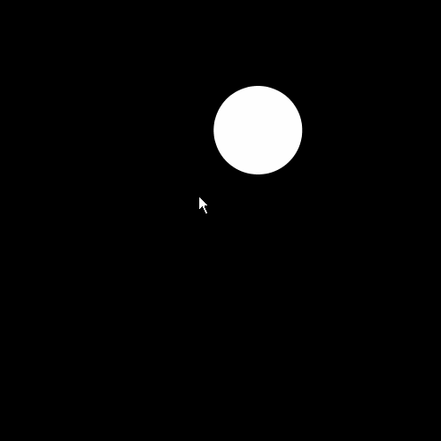
Что было в прошлый раз?
1
PImage. Работа с изображениями
2
Объекты + изображения
3
Практика.
LESSON 23
!
Задание для разминки:

Slide 5
ArrayList
і
Знания и умение работать с массивами открывает перед нами новые возможности при создании скетчей.
Но у обычных массивов есть ряд недостатков. Один из них - отсутствие динамичного изменения размера.
і
Мы не можем изменить размер массива в процессе работы программы.
В этом случае, на помощь может прийти структура данных под названием ArrayList.
LESSON 23
і
С её помощью мы сможем создавать динамические массивы данных и объектов, размер которых можно будет регулировать в процессе работы программы.

Slide 6
Объявление ArrayList
і
Для того, чтобы создать динамический массив, необходимо следовать следующему синтаксису:
ArrayList<Integer> arr = new ArrayList<Integer>();
і
С самого начала указывается название структуры данных (так как их несколько). После чего, в треугольных скобках, указывается дженерик, определяющий тип объектов, который будет хранить массив.
LESSON 23
і
Это может быть либо системный тип данных, либо название класса, который вы создали самостоятельно.

Slide 7
Методы ArrayList
і
ArrayList является объектом, а потому у него есть свой набор методов для работы.
arr.size(); // возвращает длину динамического массива arr.add(element); // добавляет элемент в конец массива arr.add(index, element); // добавляет элемент по заданному индексу arr.remove(element); // удаляет конкретный элемент из массива arr.clear(); // очищает весь массив arr.get(index); // возвращает элемент по указанному индексу arr.set(index, element); // устанавливает значение указанного элемента arr.indexOf(element); // возвращает индекс конкретного элемента
LESSON 23

Slide 8

Задание 1
1
Реализовать пример ниже.
По нажатию на стрелку вверх, в динамический массив добавляется новый элемент и выводится в консоль.
По нажатию на стрелку вверх - удаляется последний элемент.
LESSON 23
Notes:
Решение заданий
Main:
ArrayList<Integer> arr = new ArrayList<Integer>();
void setup() {
size(500, 500);
}
void draw() {
background(0);
}
void keyPressed() {
switch (keyCode) {
case UP:
arr.add((int)random(0, 1000));
arrayPrint(arr);
break;
case DOWN:
arr.remove(arr.size() - 1);
arrayPrint(arr);
break;
}
}
void arrayPrint(ArrayList<Integer> arrList) {
// Вывод массива
print("[");
for (int i = 0; i < arrList.size(); i++) {
if (i != arrList.size() - 1) print(arrList.get(i) + ", ");
else print(arrList.get(i));
}
println("]");
}

Slide 9
Цикл forEach
і
Кроме стандартной реализации цикла for с указанием 3х параметров, есть и другая.
ArrayList<Ball> arr = new ArrayList<Ball>(); for (Ball i : arr) { i.method1(); i.method2(); }
LESSON 23
і
Подобный синтаксис позволяет работать сразу со всем массивом объектов без использования переменной-итератора.
Он проходит по каждому элементу указанного массива, вне зависимости от его длины.

Slide 10
forEach vs for
і
Сравнение реализации одного примера с помощью forEach и for
ArrayList<Ball> arr = new ArrayList<Ball>(); for (Ball i : arr) { i.method1(); i.method2(); }
LESSON 23
ArrayList<Ball> arr = new ArrayList<Ball>(); for (int i = 0; i < arr.size(); i++) { arr.get(i).method1(); arr.get(i).method2(); }

Slide 11

forEach vs for
і
Еще одно отличие этих циклов в том, что при работе с обычным циклом for допустимо удаление элементов из массива.
і
В тоже время, цикл forEach выдаёт ошибку при удалении элементов в процессе работы.
і
Поэтому, если планируете удалять объекты из массива, чтобы избежать больших нагрузок на систему - используйте цикл for.
LESSON 23

Slide 12


Задание 2
1
Реализуйте пример ниже, используя собственный объект.
Каждый “круг на воде” должен терять насыщенность цвета по мере увеличения.
LESSON 23
Notes:
Решение заданий
Main:
ArrayList<WaterCircle> arr = new ArrayList<WaterCircle>();
void setup() {
size(500, 500);
}
void draw() {
background(0);
for (WaterCircle w : arr) {
w.change();
w.display();
}
}
void mousePressed() {
arr.add(new WaterCircle(mouseX, mouseY));
}
WaterCircle:
class WaterCircle {
int x;
int y;
int diameter = 0;
float opacity = 255;
WaterCircle(int outX, int outY) {
x = outX;
y = outY;
}
void change() {
diameter++;
opacity -= 0.5;
}
void display() {
noFill();
stroke(255, opacity);
ellipse(x, y, diameter, diameter);
}
}

Slide 13
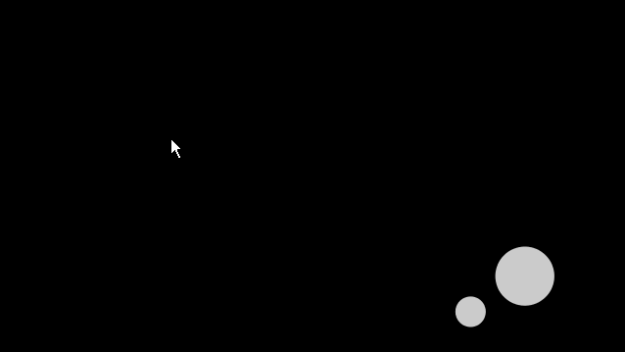
Задание 3
1
Создайте объект прыгающего мяча.
С помощью преподавателя реализуйте метод collide(), который позволит проверять каждый объект на столкновение.
LESSON 23
Notes:
Решение заданий
Main:
int numBalls = 2;
float spring = 0.05;
float gravity = 0.03;
float friction = -0.8;
ArrayList<Ball> b = new ArrayList<Ball>();
void setup() {
size(640, 360);
for (int i = 0; i < numBalls; i++) {
b.add(new Ball(random(width), random(height), random(30, 70), i, b));
}
noStroke();
fill(255, 204);
}
void draw() {
background(0);
for (Ball ball : b) {
ball.collide();
ball.move();
ball.display();
}
}
void mousePressed() {
numBalls++;
b.add(new Ball(mouseX, mouseY, random(30, 70), numBalls - 1, b));
}
Ball:
class Ball {
float x, y;
float diameter;
float vx = 3;
float vy = 3;
int id;
ArrayList<Ball> others;
Ball(float xin, float yin, float din, int idin, ArrayList<Ball> oin) {
x = xin;
y = yin;
diameter = din;
id = idin;
others = oin;
}
void collide() {
for (int i = id + 1; i < others.size(); i++) {
float dx = others.get(i).x - x;
float dy = others.get(i).y - y;
float distance = sqrt(dx*dx + dy*dy);
float minDist = others.get(i).diameter/2 + diameter/2;
if (distance <= minDist) {
float angle = atan2(dy, dx);
float targetX = x + cos(angle) * minDist;
float targetY = y + sin(angle) * minDist;
float ax = (targetX - others.get(i).x) * spring;
float ay = (targetY - others.get(i).y) * spring;
vx -= ax;
vy -= ay;
others.get(i).vx += ax;
others.get(i).vy += ay;
}
}
}
void move() {
vy += gravity;
x += vx;
y += vy;
if (x + diameter/2 > width) {
x = width - diameter/2;
vx *= friction;
} else if (x - diameter/2 < 0) {
x = diameter/2;
vx *= friction;
}
if (y + diameter/2 > height) {
y = height - diameter/2;
vy *= friction;
} else if (y - diameter/2 < 0) {
y = diameter/2;
vy *= friction;
}
}
void display() {
ellipse(x, y, diameter, diameter);
}
}

Slide 14
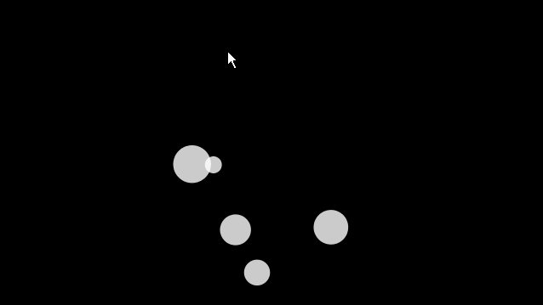

Задание 4
1
Самостоятельно дополните скетч таким образом, чтобы при столкновении мячей, каждый из них уменьшался в размере, пока не станет минимально допустимого диаметра.
LESSON 23
Notes:
Решение заданий
Main:
int numBalls = 2;
float spring = 0.05;
float gravity = 0.03;
float friction = -0.8;
ArrayList<Ball> b = new ArrayList<Ball>();
void setup() {
size(640, 360);
for (int i = 0; i < numBalls; i++) {
b.add(new Ball(random(width), random(height), random(30, 70), i, b));
}
noStroke();
fill(255, 204);
}
void draw() {
background(0);
for (Ball ball : b) {
ball.collide();
ball.move();
ball.display();
}
}
void mousePressed() {
numBalls++;
b.add(new Ball(mouseX, mouseY, random(30, 70), numBalls - 1, b));
}
Ball:
class Ball {
float x, y;
float diameter;
float vx = 3;
float vy = 3;
int id;
ArrayList<Ball> others;
Ball(float xin, float yin, float din, int idin, ArrayList<Ball> oin) {
x = xin;
y = yin;
diameter = din;
id = idin;
others = oin;
}
void collide() {
for (int i = id + 1; i < others.size(); i++) {
float dx = others.get(i).x - x;
float dy = others.get(i).y - y;
float distance = sqrt(dx*dx + dy*dy);
float minDist = others.get(i).diameter/2 + diameter/2;
if (distance <= minDist) {
float angle = atan2(dy, dx);
float targetX = x + cos(angle) * minDist;
float targetY = y + sin(angle) * minDist;
float ax = (targetX - others.get(i).x) * spring;
float ay = (targetY - others.get(i).y) * spring;
vx -= ax;
vy -= ay;
others.get(i).vx += ax;
others.get(i).vy += ay;
if (diameter > 10) {
diameter--;
}
if (others.get(i).diameter > 10) {
others.get(i).diameter--;
}
}
}
}
void move() {
vy += gravity;
x += vx;
y += vy;
if (x + diameter/2 > width) {
x = width - diameter/2;
vx *= friction;
} else if (x - diameter/2 < 0) {
x = diameter/2;
vx *= friction;
}
if (y + diameter/2 > height) {
y = height - diameter/2;
vy *= friction;
} else if (y - diameter/2 < 0) {
y = diameter/2;
vy *= friction;
}
}
void display() {
ellipse(x, y, diameter, diameter);
}
}

Slide 15

Вопросы
1
В чем отличие объекта ArrayList от обычного массива?
2
Назовите все методы объекта ArrayList, которые запомнили.
3
Какое отличие между циклами for и forEach?
LESSON 23

Slide 16

На этом всё!
LESSON 23

